Slide 1
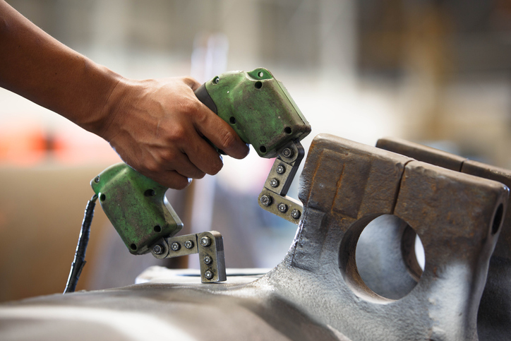
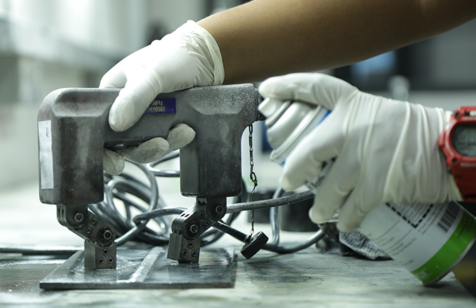
หัวข้อที่ 3 การทดสอบด้วยผงแม่เหล็ก
(Magnetic Particle Testing: MT)

Slide 2
1. หลักการตรวจสอบด้วยผงแม่เหล็ก
ใช้วิธีการสร้างสนามแม่เหล็กให้เกิดขึ้นในชิ้นงานทดสอบ ชิ้นงานทดสอบที่มีรอยแตกร้าวเกิดขึ้นที่ผิวหรือใต้ผิวตื้น ๆ จะมีการรั่วของสนามแม่เหล็กเกิดเป็นขั้วเหนือ-ขั้วใต้ขึ้น เมื่อทำการฉีดหรือโรยผงแม่เหล็กลงไป ผงแม่เหล็กจะไปเกาะอยู่บริเวณที่มีการรั่วของสนามแม่เหล็กเกิดขึ้น ปรากฏให้เห็นรอยร้าว
สุเทพ นุชิต, 2565, ทดสอบแบบไม่ทำลายสภาพ (Nondestructive Testing), พิมพ์ครั้งที่ 1, กรุงเทพฯ;บริษัทพัฒนาคุณภาพวิชาการ (พว.) จำกัด.

Slide 3
2. วัตถุประสงค์ของการทดสอบด้วยผงแม่เหล็ก
เพื่อทดสอบหารอยบกพร่องโดยไม่ทำลายชิ้นงาน เป็นการตรวจสอบหาจุดบกพร่องพื้นผิวและใต้ผิว โดยสามารถมองเห็นสิ่งบ่งชี้ที่เกิดบนผิวของชิ้นงานหรือจุดบกพร่องที่เกิดบริเวณผิวหน้าชิ้นงาน ที่ไม่สามารถมองเห็นด้วยตาเปล่าได้ และนำสิ่งบกพร่องเทียบกับมาตรฐานต่าง ๆ ดูว่าผ่านหรือไม่ผ่าน
สุเทพ นุชิต, 2565, ทดสอบแบบไม่ทำลายสภาพ (Nondestructive Testing), พิมพ์ครั้งที่ 1, กรุงเทพฯ;บริษัทพัฒนาคุณภาพวิชาการ (พว.) จำกัด.

Slide 4
3. ข้อดีของการตรวจสอบ
1) ราคาถูกเมื่อเปรียบเทียบกับการตรวจสอบด้วยรังสีหรือคลื่นเสียงความถี่สูง
2) สามารถใช้กับชิ้นงานที่มีรูปร่างต่างๆ ได้และใช้ตรวจชื้นงานที่มีขนาดใหญ่ได้
3) ตรวจสอบได้รวดเร็วพอที่จะเห็นรอยร้าวเล็กๆ ตื้นๆ ที่มองเห็นด้วยตาเปล่าได้
4) ความไม่ต่อเนื่องไม่จำเป็นต้องเปิดสู่ผิวภายนอก เช่นกรณีที่มีรอยแยกมีสีอุดอยู่หรือจุดบกพร่องอยู่กายให้ผิวเล็กน้อย ก็สามรถตรวจสอบโดยวิธีนี้ได้
สุเทพ นุชิต, 2565, ทดสอบแบบไม่ทำลายสภาพ (Nondestructive Testing), พิมพ์ครั้งที่ 1, กรุงเทพฯ;บริษัทพัฒนาคุณภาพวิชาการ (พว.) จำกัด.

Slide 5
4. ข้อจำกัดของการตรวจสอบ
1) วิธีนี้สามารถตรวจสอบได้เฉพาะวัสดุที่แม่เพล็กดูดติดผิวเท่านั้น
2) ในกรณีที่ผิวงานขรุขระ หรือรูพรุน จะตรวจสอบได้ยาก
3) ไม่สามารถบันทึกรอยบกพร่องที่เกิดขึ้นแบบถารเหมือนฟิล์มในกระบวนการตรวจสอบด้วยรังสี
4) อุปกรณ์เครื่องมือส่วนใหญ่ ต้องใช้ไฟฟ้าเข้ามาเกี่ยวข้อง
5) บริเวณที่มีรอยสัมผัสของขั้วไฟฟ้า อาจมีผลต่อคุณภาพของชิ้นงาน
6) สำหรับชิ้นงานที่ใหญ่มาก บางครั้งต้องการกระแสไฟสูง
7) วัสดุที่นำมาตรวจสอบที่มีสีคลือบปกคลุมอยู่ ต้องลอกออกก่อนเพื่อที่เป็นจุดให้กระแสไฟฟ้าไหล
ผ่านไปยังขึ้นงานที่จะตรวจสอบ
8) ต้องใช้ผู้ตรวจสอบที่มีประสบการณ์ เพราะสัญลักษณ์ที่เกิดขึ้นให้เห็บอาจจะไม่ใช้จุดบกพร่องก็ได้
สุเทพ นุชิต, 2565, ทดสอบแบบไม่ทำลายสภาพ (Nondestructive Testing), พิมพ์ครั้งที่ 1, กรุงเทพฯ;บริษัทพัฒนาคุณภาพวิชาการ (พว.) จำกัด.

Slide 6
5. ทฤษฎีของพลังงานแม่เหล็ก
บริเวณที่มีการกระทำของแรงแม่เหล็ก เรียกว่า สนามแม่เหล็ก (Magnetic Field) สภาพการกระจายของสนามแม่เหล็กเรียกว่าเส้นแรงแม่เหล็ก (Line of Force) วัสดุแม่เหล็กโมเลกุลภายในทั้งหมดจะเรียงตัวกันอยู่ในขั้วเหนือและขั้วใต้อย่างเป็นระเบียบ
สุเทพ นุชิต, 2565, ทดสอบแบบไม่ทำลายสภาพ (Nondestructive Testing), พิมพ์ครั้งที่ 1, กรุงเทพฯ;บริษัทพัฒนาคุณภาพวิชาการ (พว.) จำกัด.

Slide 7
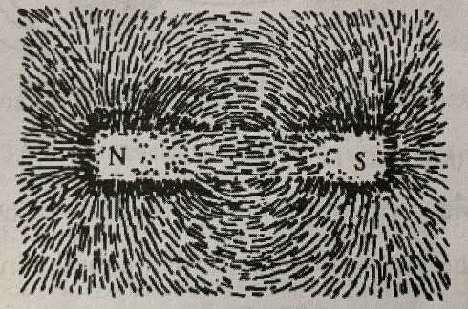
5.1 สนามแม่เหล็ก (Magnetic Field)
เส้นสมมติที่เขียนขึ้นเพื่อแสดงอาณาเขตและความเข้มของเส้นแรงแม่เหล็กวัตถุที่มีความแตกต่างของศักย์ไฟฟ้าหรือแรงดันไฟฟ้าเรียกว่าสนามไฟฟ้า
สุเทพ นุชิต, 2565, ทดสอบแบบไม่ทำลายสภาพ (Nondestructive Testing), พิมพ์ครั้งที่ 1, กรุงเทพฯ;บริษัทพัฒนาคุณภาพวิชาการ (พว.) จำกัด.

Slide 8
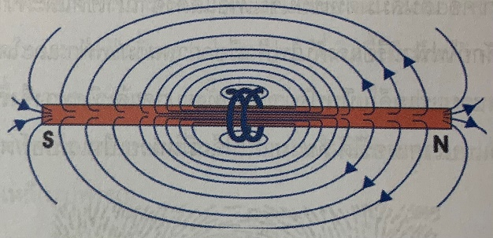
5.2 เส้นแรงแม่เหล็ก (Magnetic Line Force)
แรงแม่เหล็กที่มีลักษณะเป็นเส้นเล็ก ๆ กระจายอยู่เต็มสนามแม่เหล็กเป็นเส้นสมมติ แสดงทิศทางของแม่เหล็ก มีข้อพิจารณาเกี่ยวกับทิศทางของเส้นแรงแม่เหล็กดังนี้
1) ภายในแท่งแม่เหล็ก เส้นแรงแม่เหล็กมีทิศพุ่งจากขั้วใต้ไปยังขั้วเหนือ
2) ภายนอกแท่งแม่เหล็ก เส้นแรงแม่เหลกมีทิศพุ่งจากขั้วเหนือไปยังขั้วใต้
สุเทพ นุชิต, 2565, ทดสอบแบบไม่ทำลายสภาพ (Nondestructive Testing), พิมพ์ครั้งที่ 1, กรุงเทพฯ;บริษัทพัฒนาคุณภาพวิชาการ (พว.) จำกัด.

Slide 9
5.3 ฟลักซ์แม่เหล็ก (Magnetic Flux)
ปริมาณความหนาแน่นของเส้นแรงแม่เหล็กปริมาณฟลักซ์แม่เหล็กมองตามแบบสามมิติ คือ ปริมาณเส้นแรงต่อหนึ่งหน่วยพื้นที่ที่เส้นแรงแม่เหล็กตกตั้งฉาก ความหนาแน่นของฟลักซ์แม่เหล็ก (Magnetic Flux Density) ใช้วัดปริมาณของสนามแม่เหล็ก ซึ่งคือ ค่าสนามแม่เหล็ก ในหน่วย เวเบอร์ต่อตารางเมตร
สุเทพ นุชิต, 2565, ทดสอบแบบไม่ทำลายสภาพ (Nondestructive Testing), พิมพ์ครั้งที่ 1, กรุงเทพฯ;บริษัทพัฒนาคุณภาพวิชาการ (พว.) จำกัด.

Slide 10
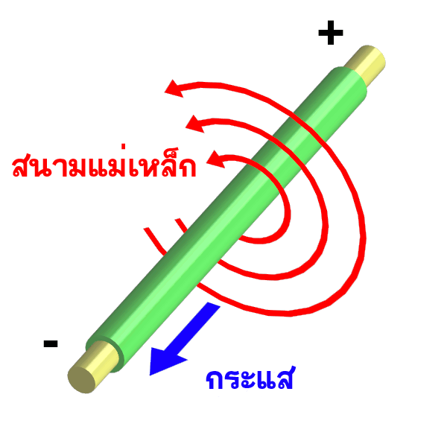
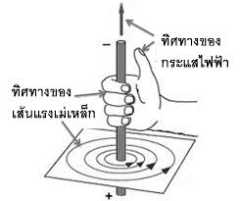
5.4 สนามแม่เหล็กกับกระแสไฟฟ้า
แม่เหล็กไฟฟ้าที่แท่งแม่เหล็กเกิดจากอำนาจกระแสไฟฟ้า ความสัมพันธ์ระหว่างสนามแม่เหล็กกับกระแสไฟฟ้าหาได้จากกฎมือขวา ซึ่งจะแสดงทิศทางการเคลื่อนที่ของเส้นแรงแม่เหล็กทวนเข็มนาฬิการอบตัวนำเมื่อจ่ายกระแสไฟฟ้าเข้าสู่ตัวนำ
สุเทพ นุชิต, 2565, ทดสอบแบบไม่ทำลายสภาพ (Nondestructive Testing), พิมพ์ครั้งที่ 1, กรุงเทพฯ;บริษัทพัฒนาคุณภาพวิชาการ (พว.) จำกัด.

Slide 11
มาตรฐานที่ใช้ในการตรวจสอบ
มาตรฐาน American Society for Testing and Materials ASTM E709-95: Standard Guide for Magnetic Particle Examination.
สุเทพ นุชิต, 2565, ทดสอบแบบไม่ทำลายสภาพ (Nondestructive Testing), พิมพ์ครั้งที่ 1, กรุงเทพฯ;บริษัทพัฒนาคุณภาพวิชาการ (พว.) จำกัด.

Slide 12
6. การทดสอบด้วยอนุภาคแม่เหล็ก
6.1 ความไม่ต่อเนื่อง (Discontinuity)
ความไม่ต่อเนื่อง หมายถึง ความไม่ต่อเนื่องของเนื้อวัสดุ เช่น การขาดความต่อเนื่องทางเชิงกลเชิงโลหะวิทยา หรือเชิงกายภาพ เป็นตัน แต่บางกรณีความไม่ต่อเนื่องของวัสดุอาจไม่ใช่รอยบกพร่อง ทั้งนี้ขึ้นอยู่กับเกณฑ์การยอมรับที่กำหนดตามมาตรฐานนี้
สุเทพ นุชิต, 2565, ทดสอบแบบไม่ทำลายสภาพ (Nondestructive Testing), พิมพ์ครั้งที่ 1, กรุงเทพฯ;บริษัทพัฒนาคุณภาพวิชาการ (พว.) จำกัด.

Slide 13
6. การทดสอบด้วยอนุภาคแม่เหล็ก
6.2 โครงสร้างเหล็ก (Steel Structure)
โครงสร้างเหล็ก หมายถึง โครงสร้างที่ประกอบจากเหล็กรูปพรรณที่มีภาคตัดกลวงหรือตันท่อที่มีค่าหน่วยแรงครากไม่เกิน 690 เมกาปาสกาล (7,036 กิโลกรัมแรงต่อตารางเซนติเมตร) และมีความหนาในทุกส่วนภาคตัดไม่น้อยกว่า 3 มิลลิเมตร
สุเทพ นุชิต, 2565, ทดสอบแบบไม่ทำลายสภาพ (Nondestructive Testing), พิมพ์ครั้งที่ 1, กรุงเทพฯ;บริษัทพัฒนาคุณภาพวิชาการ (พว.) จำกัด.

Slide 14
6. การทดสอบด้วยอนุภาคแม่เหล็ก
6.3 บริเวณที่ได้รับผลกระทบจากความร้อน (Heat Affected Zone)
บริเวณที่ได้รับผลกระทบจากความร้อน หมายถึง บริเวณข้างรอยเชื่อมที่ได้รับผลกระทบจากความร้อนของรอยเชื่อมจากการนำความร้อน อาจทำให้โครงสร้างและสมบัติของวัสดุที่เชื่อมตรงบริเวณนั้นเปลี่ยนแปลง
สุเทพ นุชิต, 2565, ทดสอบแบบไม่ทำลายสภาพ (Nondestructive Testing), พิมพ์ครั้งที่ 1, กรุงเทพฯ;บริษัทพัฒนาคุณภาพวิชาการ (พว.) จำกัด.

Slide 15
6. การทดสอบด้วยอนุภาคแม่เหล็ก
6.4 จุดบกพร่อง (Defect)
รอยบกพร่อง หมายถึง สิ่งผิดปกติที่เกิดขึ้นกับรอยเชื่อมหรือบริเวณรอบ 1 รอยเชื่อมที่ไม่สามารถยอมรับได้ตามมาตรฐานนี้ ซึ่งอาจมีผลต่อความมั่นคง แข็งแรง หรือความปลอดภัยในการใช้งานไม่ถึงรอยบกพร่องทางโลหะวิทยาและรอยบกพร่องทางมิติ
สุเทพ นุชิต, 2565, ทดสอบแบบไม่ทำลายสภาพ (Nondestructive Testing), พิมพ์ครั้งที่ 1, กรุงเทพฯ;บริษัทพัฒนาคุณภาพวิชาการ (พว.) จำกัด.

Slide 16
6. การทดสอบด้วยอนุภาคแม่เหล็ก
6.5 จุดบกพร่องบ่งซี้ (Indicator)
รอยบ่งชี้ หมายถึง สิ่งที่ปรากฎจากรอยบกพร่องเป็นรูปร่างต่าง ๆ เช่น เป็นเส้นยาว หรือรูปร่างกลม เป็นต้น
6.6 จุดบ่งชี้แปลกปลอม (False Indication)
รอยบ่งชี้แปลกปลอม หมายถึง สิ่งที่ปรากฎซึ่งไม่ใช่รอยบกพร่องจริงโดยอาจเกิดจากสาเหตุอื่น ๆ เช่น สนิม ความสกปรก สะเก็ดสนิมของเหล็ก สแลกเชื่อม ฯลฯ ที่ทำให้เห็นเหมือนรอยบกพร่อง
สุเทพ นุชิต, 2565, ทดสอบแบบไม่ทำลายสภาพ (Nondestructive Testing), พิมพ์ครั้งที่ 1, กรุงเทพฯ;บริษัทพัฒนาคุณภาพวิชาการ (พว.) จำกัด.

Slide 17
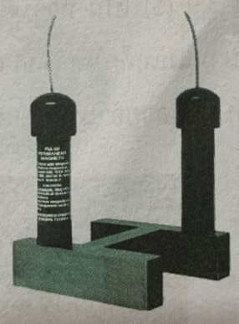
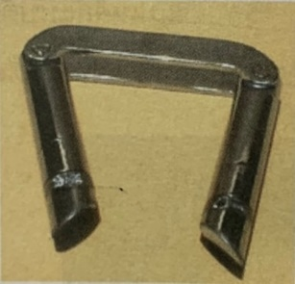
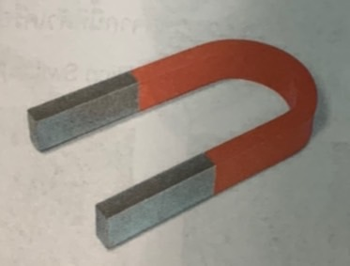
7. เครื่องมือและอุปกรณ์ที่ใช้ในการตรวจสอบ
7.1 แม่เหล็กถาวร (Permanent Magnetic)
สุเทพ นุชิต, 2565, ทดสอบแบบไม่ทำลายสภาพ (Nondestructive Testing), พิมพ์ครั้งที่ 1, กรุงเทพฯ;บริษัทพัฒนาคุณภาพวิชาการ (พว.) จำกัด.

Slide 18
ข้อจำกัดของเครื่องมือเหล่านี้
1) ไม่สามารถตรวจสอบพื้นที่กว้างได้เนื่องจากความเข้มสนามแม่เหล็กไม่เพียงพอ
2) ไม่สามารถเปลี่ยนความเข้มของสนามแม่เหล็กได้
3) ปลดชิ้นงานออกจากเครื่องแม่เหล็กถาวรได้ยาก
4) ผงแม่เหล็กอาจมารวมตัวที่แม่เหล็ก ไม่สามารถตรวจพบจุดบกพร่องได้
สุเทพ นุชิต, 2565, ทดสอบแบบไม่ทำลายสภาพ (Nondestructive Testing), พิมพ์ครั้งที่ 1, กรุงเทพฯ;บริษัทพัฒนาคุณภาพวิชาการ (พว.) จำกัด.

Slide 19
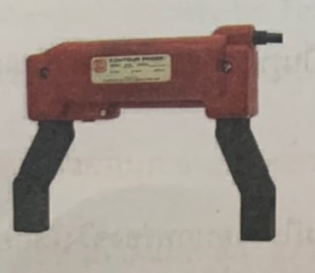
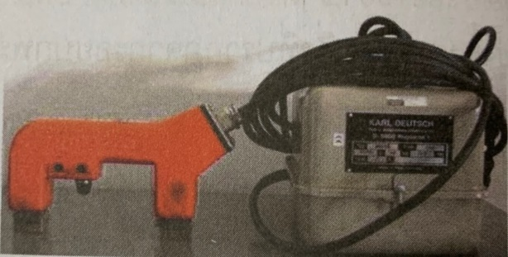
7. เครื่องมือและอุปกรณ์ที่ใช้ในการตรวจสอบ
7.2 โยคแม่เหล็กไฟฟ้า (Electromagnetic Yoke)
สุเทพ นุชิต, 2565, ทดสอบแบบไม่ทำลายสภาพ (Nondestructive Testing), พิมพ์ครั้งที่ 1, กรุงเทพฯ;บริษัทพัฒนาคุณภาพวิชาการ (พว.) จำกัด.

Slide 20
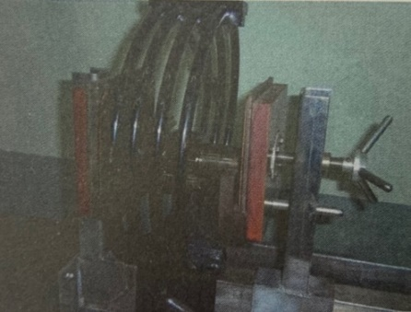
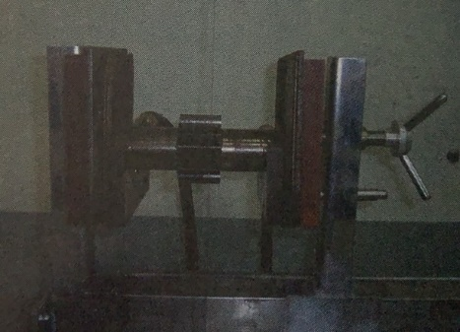
7. เครื่องมือและอุปกรณ์ที่ใช้ในการตรวจสอบ
7.3 เครื่องตรวจสอบแบบตั้งพื้น
สุเทพ นุชิต, 2565, ทดสอบแบบไม่ทำลายสภาพ (Nondestructive Testing), พิมพ์ครั้งที่ 1, กรุงเทพฯ;บริษัทพัฒนาคุณภาพวิชาการ (พว.) จำกัด.

Slide 21
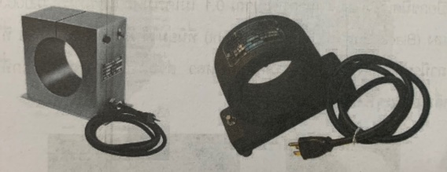
7. เครื่องมือและอุปกรณ์ที่ใช้ในการตรวจสอบ
7.4 อุปกรณ์คลายสนามแม่เหล็กตกค้าง
สุเทพ นุชิต, 2565, ทดสอบแบบไม่ทำลายสภาพ (Nondestructive Testing), พิมพ์ครั้งที่ 1, กรุงเทพฯ;บริษัทพัฒนาคุณภาพวิชาการ (พว.) จำกัด.

Slide 22
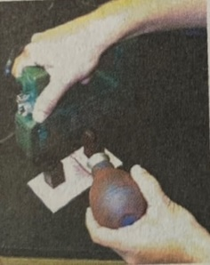
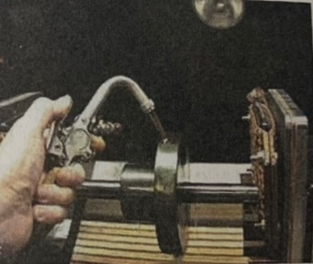
7. เครื่องมือและอุปกรณ์ที่ใช้ในการตรวจสอบ
7.5 ผงแม่เหล็ก (Magnetic Particle)
ผงแม่เหล็กที่ใช้ในการตรวจสอบแบ่งออกตามลักษณะการนำพาผงแม่เหล็กไปรวมเหนือจุดบกพร่องออกเป็น 2 ชนิด คือ ผงแม่เหล็กชนิดแห้งและผงแม่เหล็กชนิดเปียก
สุเทพ นุชิต, 2565, ทดสอบแบบไม่ทำลายสภาพ (Nondestructive Testing), พิมพ์ครั้งที่ 1, กรุงเทพฯ;บริษัทพัฒนาคุณภาพวิชาการ (พว.) จำกัด.

Slide 23
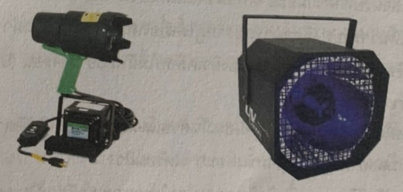
7. เครื่องมือและอุปกรณ์ที่ใช้ในการตรวจสอบ
7.6 อุปกรณ์แสงสว่าง (Light for Magnetic Particle Inspection)
แสงสว่างที่ใช้ในการตรวจสอบด้วยผงแม่เหล็ก แยกออกได้ 2 ชนิด คือ
1) แสงสว่างสีขาว
2) แสงสว่างเรื่องแสง
สุเทพ นุชิต, 2565, ทดสอบแบบไม่ทำลายสภาพ (Nondestructive Testing), พิมพ์ครั้งที่ 1, กรุงเทพฯ;บริษัทพัฒนาคุณภาพวิชาการ (พว.) จำกัด.

Slide 24
8. วิธีการตรวจสอบด้วยผงแม่เหล็ก
8.1 การทำให้สนามแม่เหล็กคงอยู่ในชิ้นงาน
1) วิธีการสร้างสนามแม่เหล็กเกิดขึ้นก่อนโรยผงแม่เหล็ก (Residual Method) ใช้วิธีการป้อนกระแสไฟฟ้าเหนี่ยวนำสร้างสนามแม่เหล็กให้เกิดขึ้นในชิ้นงานก่อนแล้วจึงโรยผงแม่เหล็กชนิดแห้งหรือเปียก
2) วิธีการสร้างสนามแม่เหล็กเกิดขึ้นพร้อมกับการโรยผงแม่เหล็ก (Continuous Method) ใช้หลักการป้อนกระแสไฟฟ้าเหนี่ยวนำ
สุเทพ นุชิต, 2565, ทดสอบแบบไม่ทำลายสภาพ (Nondestructive Testing), พิมพ์ครั้งที่ 1, กรุงเทพฯ;บริษัทพัฒนาคุณภาพวิชาการ (พว.) จำกัด.

Slide 25
8. วิธีการตรวจสอบด้วยผงแม่เหล็ก
8.2 การเตรียมผิว
โดยปกติการทดสอบผิวงานหลังการเชื่อมสำเร็จจะให้ผลดี แต่อาจต้องขัดผิวหรือตกแต่งผิวงานกรณีที่ผิวงานมีสิ่งที่ทำให้เกิดรอยบ่งชี้แปลกปลอม สำหรับผิวที่ไม่มีรอยผุกร่อนมากเมื่อลอกสีหรือขูดสนิมออกแล้วให้ใช้แปรงลวดหรือแปรงลวดไฟฟ้าขัดก็เพียงพอ ต้องแห้งปราศจากสิ่งสกปรก เช่น ฝุ่น น้ำมัน สนิม สะเก็ดเชื่อม หรืออื่น ๆ ที่มีผลต่อการทดสอบ
สุเทพ นุชิต, 2565, ทดสอบแบบไม่ทำลายสภาพ (Nondestructive Testing), พิมพ์ครั้งที่ 1, กรุงเทพฯ;บริษัทพัฒนาคุณภาพวิชาการ (พว.) จำกัด.

Slide 26
8. วิธีการตรวจสอบด้วยผงแม่เหล็ก
8.3 ขั้นตอนการทดสอบ
1) ทำความสะอาดเบื้องต้นตามขั้นตอนการเตรียมผิว
2) ให้วัสดุปรับสีผิวลงบนพื้นผิวที่ทดสอบโดยให้เฉพาะเท่าที่จำเป็นและไม่หนาเกินไปจนมีผลต่อการ
ตรวจรอยบกพร่องขนาดเล็ก
3) เหนี่ยวนำสนามแม่เหล็กแบบต่อเนื่อง
4) ให้ผงแม่เหล็กลงบนผิวทดสอบขณะทำการเหนี่ยวนำสนามแม่เหล็ก
5) ตรวจพินิจภายใต้แสงสว่างหลังจากให้ผงแม่เหล็กลงไปไม่ต่ำกว่า 3 ถึง 5 วินาที
6) ย้ายตำแหน่งไปเหนี่ยวนำสนามแม่เหล็กยังจุดถัดไปและทดสอบช้ำตามขั้นตอนเดิม
สุเทพ นุชิต, 2565, ทดสอบแบบไม่ทำลายสภาพ (Nondestructive Testing), พิมพ์ครั้งที่ 1, กรุงเทพฯ;บริษัทพัฒนาคุณภาพวิชาการ (พว.) จำกัด.

Slide 27
9. การทดสอบผงแม่เหล็กแบบเรืองแสงแบล็กไลต์
1) ต้องทดสอบในบริเวณที่มืด
2) ผู้ทดสอบต้องอยู่ในบริเวณที่มืดอย่างน้อย 5 นาที
3) ต้องเปิดแสงแบล็กไลต์ (Black Light) ทิ้งไว้อย่างน้อย 5 นาที
4) การทดสอบต้องครอบคลุมพื้นที่ของผิวรอยเชื่อมและส่วนที่ได้รับผลกระทบจากความร้อน
5) ควรดำเนินการทดสอบแต่ละพื้นที่ทดสอบอย่างน้อย 2 ครั้ง
6) ให้ใช้เครื่องวัดความแรงสนามแม่เหล็ก วางบนผิวทดสอบ
7) การคลายอำนาจแม่เหล็กตกค้างในชิ้นงานที่อาจมีผลต่อการทำงานหรือใช้งานในขั้นต่อไป
สุเทพ นุชิต, 2565, ทดสอบแบบไม่ทำลายสภาพ (Nondestructive Testing), พิมพ์ครั้งที่ 1, กรุงเทพฯ;บริษัทพัฒนาคุณภาพวิชาการ (พว.) จำกัด.

Slide 28
10. การป้องกันอันตรายขณะปฏิบัติงาน
1) ระวังไม่ให้แสงจาก Black Light เข้าตาโดยตรง
2) การใช้สารละลายที่ติดไฟต้องระวังเรื่องไฟไหม้
3) ผงเหล็กชนิดแห้งต้องระวังเรื่องระบบหายใจ
4) ผงเหล็กชนิดเปียกต้องระวังอย่าให้ถูกผิวหนัง
5) อย่านำนาฬิกาหรืออุปกรณ์เกี่ยวกับการวัดอื่นๆเข้าไปในบริเวณที่มีสนามแม่เหล็ก
สุเทพ นุชิต, 2565, ทดสอบแบบไม่ทำลายสภาพ (Nondestructive Testing), พิมพ์ครั้งที่ 1, กรุงเทพฯ;บริษัทพัฒนาคุณภาพวิชาการ (พว.) จำกัด.

Slide 29
แบบฝึกหัด
จงตอบคำถามต่อไปนี้
1. จงบอกหลักการทดสอบด้วยผงแม่เหล็ก
2. จงอธิบายทฤษฎีของพลังงานแม่เหล็ก
3. จงบอกชนิดเครื่องมือและอุปกรณ์ที่ใช้ในการทดสอบด้วยผงแม่เหล็ก
4. จงอธิบายขั้นตอนการทดสอบด้วยอนุภาคแม่เหล็ก (โดยใช้ผงแม่เหล็กชนิดมองเห็นด้วยแสงสว่าง)
สุเทพ นุชิต, 2565, ทดสอบแบบไม่ทำลายสภาพ (Nondestructive Testing), พิมพ์ครั้งที่ 1, กรุงเทพฯ;บริษัทพัฒนาคุณภาพวิชาการ (พว.) จำกัด.

Slide 30
สุเทพ นุชิต, 2565, ทดสอบแบบไม่ทำลายสภาพ (Nondestructive Testing), พิมพ์ครั้งที่ 1, กรุงเทพฯ;บริษัทพัฒนาคุณภาพวิชาการ (พว.) จำกัด.

